Slide 1
BÁO CÁO KẾT THÚC HỌC PHẦN Lập Trình Di Động 2
ĐỀ TÀI: MUSIC PLAYER
GVHD: Trương Bá Thái
Thành viên nhóm:
Phạm Quan Tường (Trưởng nhóm)
Hoàng Huy
Phạm Văn Thịnh
Đoàn Phùng Trí Lộc

Slide 2
PHÂN TÍCH CẤU TRÚC HỆ THỐNG
1.1 Phân tích chi tiết hệ thống
Tổng quan: Đây là ứng dụng dùng để nghe nhạc. Nghe những bài hát mà chúng ta đã tải về máy.
Phạm vi đề tài:
Nghe nhạc, hiển thị danh sách bài hát theo Album, Artist, Playlist.
Lập trình trên android studio v3.0.0
Hệ điều hành android: 7
Thiết bị thử nghiệm: Xiaomi Mi A1
Độ phân giải màn hình 1080 x 1920 pixels 5.5 inch

Slide 3
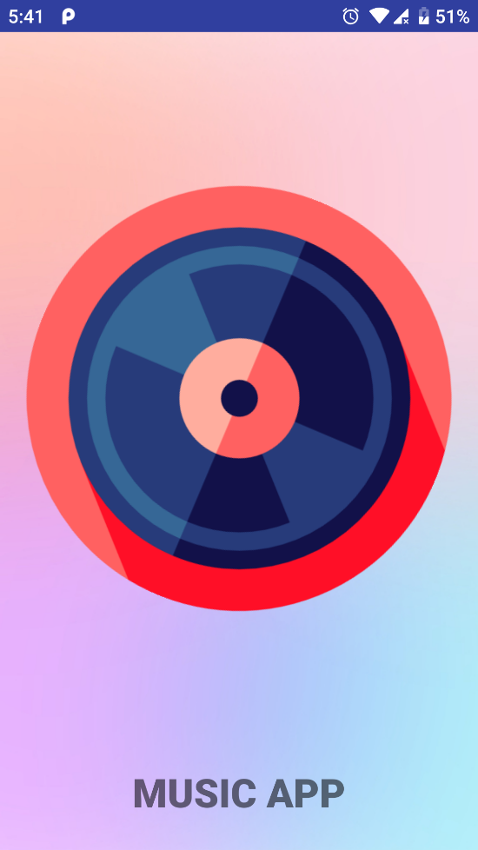
Màn hình giao diện: Màn hình Spash
Hiển thị logo, logo chính sẽ chạy xoay vòng tròn, chữ MUSIC APP sẽ xuất hiện từ bên trái rồi ngừng giữa màn hình.
Sau 3s chuyển qua màn hình chính.

Slide 4
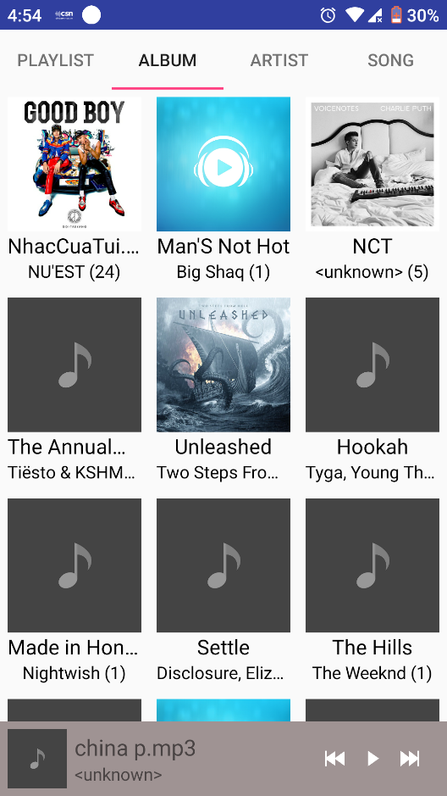
Màn hình chính
Tab 1: Playlist
4 tab:
Tab 2: Album
Tab 3: Artist
Tab 4: Song
1 Bottom bar

Slide 5
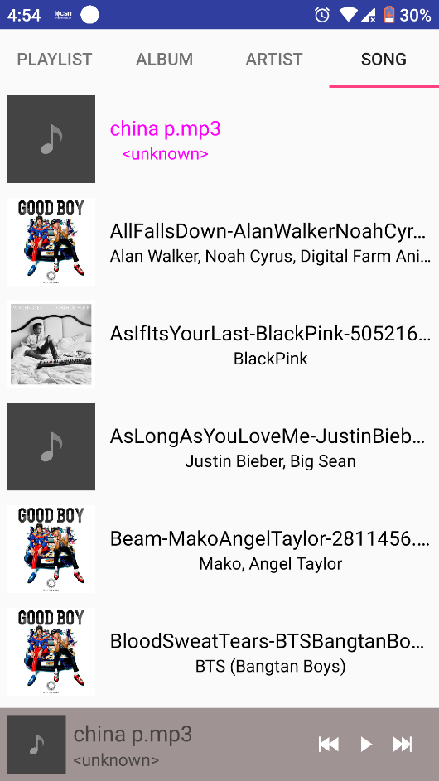
Màn hình Danh sách bài hát
1 listview: Danh sách bài hát
4 Tab: Song, Artist, Album, Playlist
1 Bottom bar

Slide 6
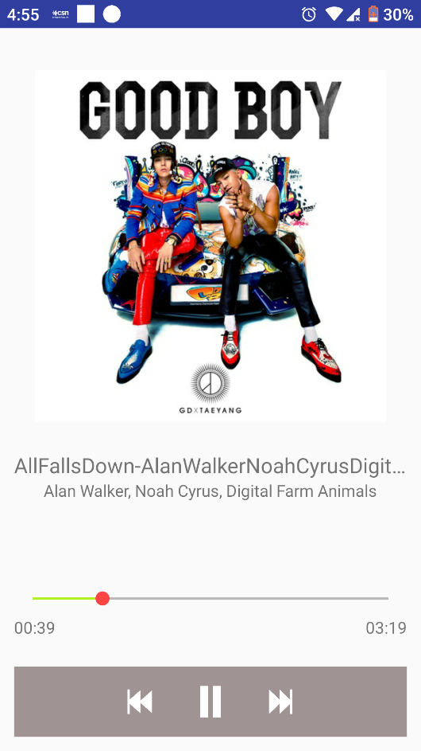
Màn hình Phát nhạc
Tên bài hát
Hình avatar
Button 2: NEXT
Button 3: PREVIOUS
3 button:
Button 4: PLAY/ PAUSE

Slide 7
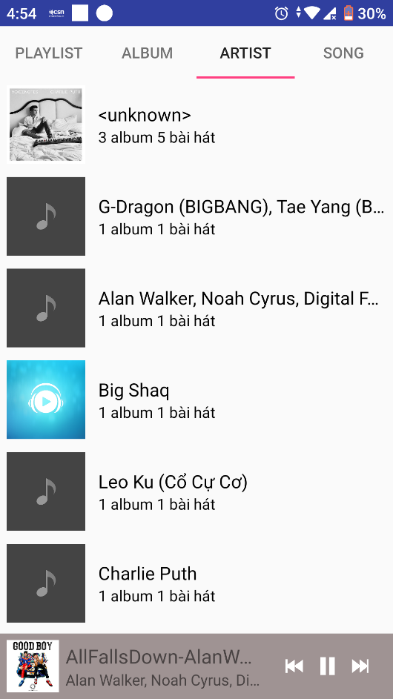
Màn hình Artist
1 list menu
1 Bottom bar

Slide 8
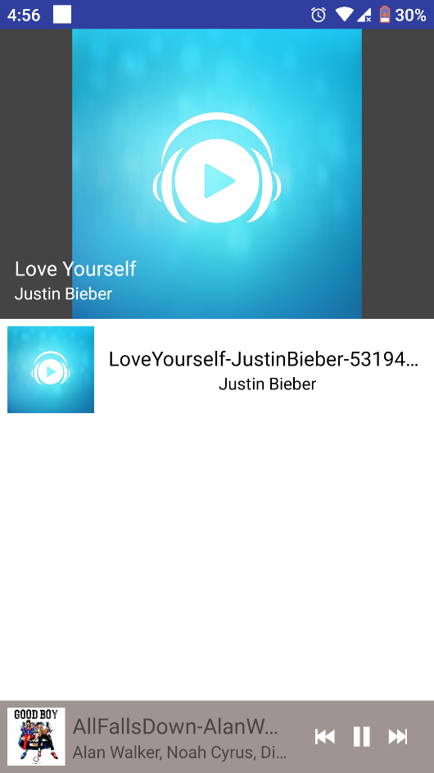
Load bài hát theo Artist
1 list menu
1 Bottom bar

Slide 9

Màn hình Album
1 list menu
1 Bottom bar

Slide 10
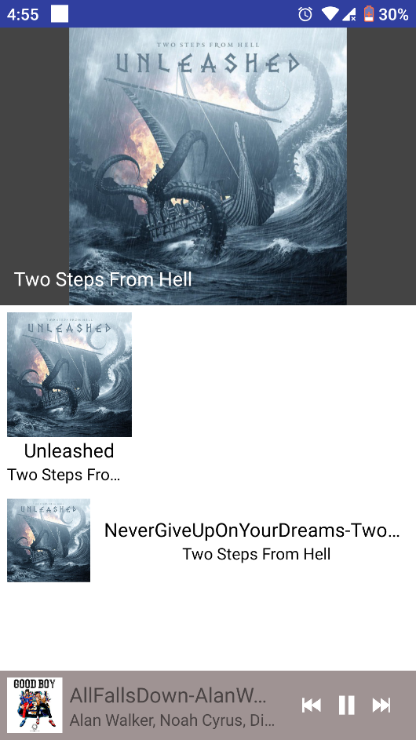
Load bài hát theo Album
1 list menu
1 Bottom bar

Slide 11
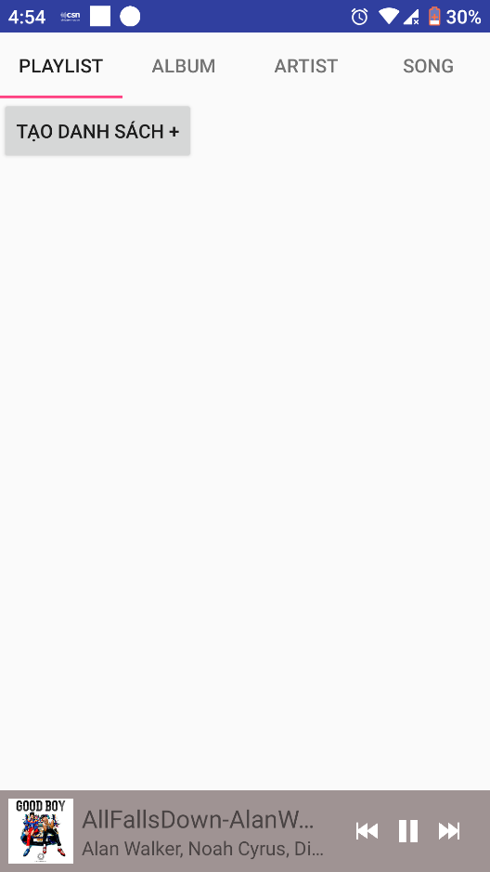
Màn hình Playlist
1 listview: Danh sách Playlist
1 button: Button ADD
1 Bottom bar

Slide 12
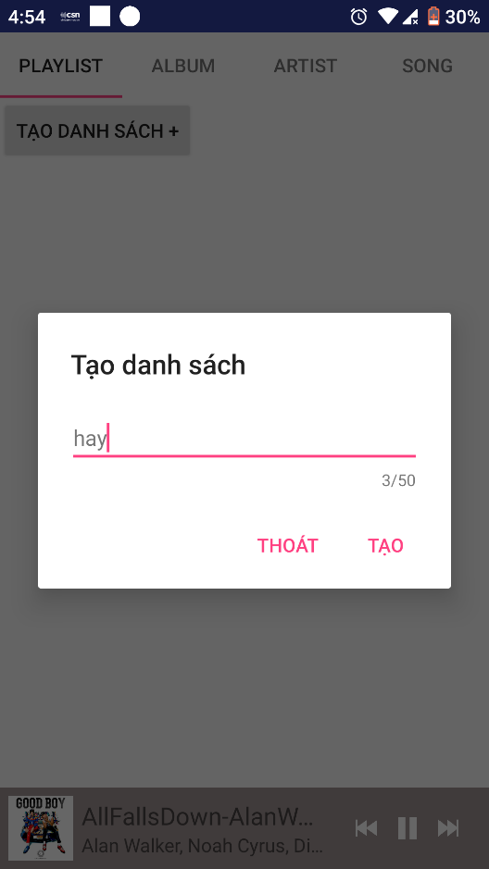
Màn hình thêm Playlist
1 màn hình PopUp
1 Textview: Tên Playlists
Button 1: Thoát
2 Button:
Button 2: Tạo

Slide 13
THE END

